Slide 1
Dolor Pélvico Crónico
Julián Peláez Henao
Ginecología y Obstetricia
Universidad CES

Slide 2
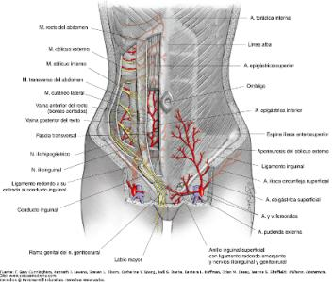
Definición
Dolor no cíclico que se percibe en el área pélvica que ha persistido durante tres a seis meses o más, y no está relacionado con el embarazo.
Severidad.
Constante o episódico.
Notes:
Si bien no existe un consenso sobre la definición de CPP, generalmente se define como el…….
El dolor puede ser pero no incluye el dolor cíclico (es decir, ocurre solo con la menstruación, que se define como dismenorrea).
La CPP generalmente se refiere al dolor que se limita a la pelvis anatómica (entre el ombligo y el ligamento inguinal).

Slide 3
Epidemiología
2.1% - 24% para dolor no cíclico.
8% - 21% dispareunia.
16% - 81% para dismenorrea.
6% - 25%
Notes:
A nivel mundial, se ha informado que la PPC femenina afecta al 6 a 25 por ciento de las mujeres en edad reproductiva
50% en pacientes con historia de abuso físico o sexual.

Slide 4
Fisiopatología
Dolor Pélvico Crónico
Dolor nociceptivo
Somático
Visceral
Dolor no nociceptivo
Neuropatico o psicógeno
Notes:
En la fisiopatología del dolor pélvico crónico están involucrados diferentes mecanismos de dolor
El dolor somático tiene su origen en las fibras aferentes nerviosas del sistema nervioso somático, presentes en la piel, peritoneo, músculos y tejido celular subcutáneo y se describe como un dolor agudo y generalmente es bien localizado (según dermatoma involucrado).
El dolor visceral a su vez, tiene su origen en las fibras aferentes del sistema nervioso autónomo, presentes en las vísceras y en el peritoneo visceral; se caracteriza por ser un dolor difuso, profundo y originado por estímulos como distensión, isquemia o espasmo de órganos abdominales, frecuentemente asociado con síntomas autonómicos como náuseas, vómito y diaforesis.
El dolor neuropático resulta de un estímulo al sistema nervioso central o periférico y se caracteriza por producir ardor, parestesias y dolor lancínate. Si no es posible identificar la causa del dolor, el origen psicógeno de los síntomas debe ser considerado, siendo este entonces un diagnóstico de exclusión.

Slide 5
Fisiopatología
Hipersensibilización central, lo que genera estrés fisiológico, esto explica dolor ante no estímulos dolorosos como la alodinia e hiperalgesia. Esto explica el dolor en endometriosis a pesar de un adecuado manejo.
Notes:
Independientemente de la fuente inicial de dolor, existe una conciencia creciente de que la persistencia del dolor, de cualquier etiología subyacente, es un factor de riesgo para el desarrollo de un síndrome de dolor crónico como resultado de los cambios en el sistema nervioso central denominados colectivamente como sensibilización central
Se debe empezar a manejara las pacientes partiendo de la base de que, un porcen-taje muy elevado de ellas tiene múltiples generadoresdolorosos.
Cuando una paciente tiene un generador doloroso primario que produce un estímulo doloroso y prolongado, se desencadena un fenómeno de sub regulación en e lcuerno dorsal de la médula espinal que es responsable de procesamiento anormal y respuestas inadecuadas centrales y periféricas que, finalmente, dan origen generadores secundarios de dolor como lo muestra

Slide 6
Etiología
Dolor Pélvico crónico
Ginecológicas:
Endometriosis
Leiomiomas
Quistes de ovarios
Hidrosalpinx
EPI
Urológicas:
Cistitis intersticial
Síndrome uretral
Cistitis recurrente
Gastrointestinal:
SII
Estreñimiento
Enfermedad inflamatoria intestinal
Enfermedad celiaca
Hernias
Notes:
La CPP es un síntoma con muchas causas subyacentes potenciales, incluida una patología identificable (p. Ej., Endometriosis) o síndromes de dolor funcional (tabla 1)

Slide 7
Etiología
Muscular:
Lumbalgia crónica
Fibromialgia
Neurológico:
Atrapamiento de nervios de pared abdominal
Neuralgia del pudendo
Vascular:
Varices
Síndrome de congestión pélvica
Dolor Pélvico crónico
Notes:
La CPP es un síntoma con muchas causas subyacentes potenciales, incluida una patología identificable (p. Ej., Endometriosis) o síndromes de dolor funcional (tabla 1)

Slide 8
Enfoque general
Reúna y revise todos los datos disponibles .
Reconozca la clínica inicial y asesore.
Cuestionarios estandarizados.
Examen físico, salud mental.
Completar las pruebas específicas.
Notes:
Como la CPP es un síntoma final con múltiples causas potenciales y factores contribuyentes, los autores utilizan un enfoque gradual al evaluar a estos pacientes, que incluyen:
● Reúna y revise todos los datos disponibles, idealmente antes de la visita inicial al paciente (por ejemplo, notas de visitas, estudios de imágenes, informes de laboratorio y pruebas de diagnóstico), especialmente para casos prolongados que involucran múltiples visitas clínicas previas y años de tratamiento sin éxito. Este paso nos permite pasar más tiempo desarrollando un diagnóstico diferencial integral y educando a los pacientes durante la visita real.
● Utilice cuestionarios estandarizados para obtener la historia clínica, los síntomas asociados, los éxitos y fracasos de tratamientos anteriores y el examen físico. Uno de esos documentos es el formulario de historia y examen creado por la Sociedad Internacional de Dolor Pélvico, que está disponible en inglés, francés, español y portugués.

Slide 9
01
Laparoscopia
Historia clínica
04
02
Ayudas
diagnósticas
Enfoque diagnóstico del dolor pelvico crónico
03
Examen físico
Notes:
En el enfoque de la paciente con dolor pélvico crónico juegan un papel fundamental la historia clínica y el examen físico. La Sociedad Internacional de Dolor Pélvico desarrolló unos formatos de libre acceso, para una historia clínica y un examen físico detallados, enfocados en establecer la causa del dolor.

Slide 10
Historia clínica
Características del dolor, localización y otras áreas.
Involucradas, tiempo de evolución.
Impacto en la calidad de vida.
Antecedentes personales.
Notes:
Evaluar las características del dolor, incluyendo la localización y otras áreas involucradas, el tiempo de evolución, cuales son los posibles factores desencadenantes
o que mejoren el dolor, la asociación del dolor con la menstruación, actividad sexual, orina y defecación y la respuesta a tratamientos.
Realizar una completa revisión sistemática enfatizando en síntomas uroginecológicos como el patrón miccional, gastrointestinales como el hábito intestinal, musculoesqueléticos y siconeurológicos.
Evaluar además el impacto en la calidad de vida de la paciente, usando cuestionarios validados para esto como The Quality of Life Scale.
No olvidar antecedentes personales, teniendo en cuenta la frecuente asociación del dolor pélvico crónico con otras entidades como el síndrome de intestino irritable; además de antecedentes ginecoobstétricos, quirúrgicos y psicosociales como el consumo de sustancias que puedan orientar hacia etiología.

Slide 11
Historia clínica
Empeora con las comidas: SII.
Empeora con la defecación o la micción: endometriosis infiltrante profunda.
Empeora o disminuye con movimientos o cambios en posición: musculo esquelético.
Deterioro visceral: SII o síndrome de vejiga dolorosa.
FACTORES DESENCADENANTES
Notes:
- Caracteristicas: Neuropatico: Ardor. Uterino: Colicos. Cuantificacion del dolor.
Los hallazgos que hacen sospechosos dolor de origen neuromuscular son dolor a la palpacion de musculos del pisos pélvico y dolor a la palpación de la pared abdominal. Se debe hacer un historia detallada cronológica, desencadenantes, atenuantes y tratamientos previos, historial quirúrgico y patologías.

Slide 12
Historia clínica
Sangrado poscoital.
Sangrado posmenopáusico u origen del dolor en la posmenopausia.
Pérdida de peso inexplicada.
Hematuria.
Presencia de masa pélvica.
Notes:
Se describe en la literatura, la presencia de banderas rojas que pueden orientar hacia enfermedad sistémica o malignidad, las cuales son: Sangrado poscoital, sangrado
posmenopaúsico u origen del dolor en la posmenopausia, pérdida de peso inexplicada, hematuria y presencia de masa pélvica.

Slide 13
Examen físico las “4 s”
Standing
Sitting
Stirrups
Supino
Notes:
El objetivo del examen físico es identificar el dermatoma, tejidos, músculos, nervios y órganos que reproduzcan el dolor y permitan identificar la causa; la mayoría de veces los hallazgos pueden ser inespecíficos.
La valoración física de la paciente con DPC, para evaluar todos sus componentes, se realiza con la mnemotecnia de las 4 eses:

Slide 14
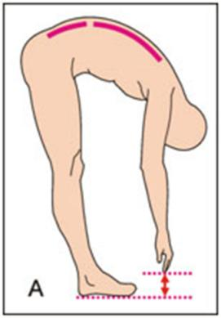
Examen físico: de pie
Apariencia general.
Marcha y postura.
Discrepancia de MMI.
Puntos gatillo → fibromialgia.
Dolor lumbo sacro.
Disfunción sacro ilíaca y rotación pélvica.
Notes:
No olvidar la evaluación de la columna lumbar, articulaciones sacroíliacas y sínfisis pubis, para descartar un posible origen musculoesquelético.

Slide 15
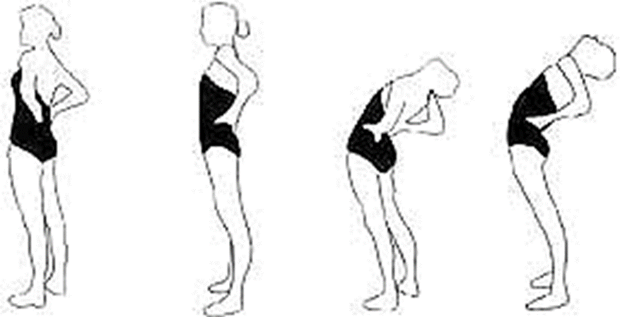
Examen físico: de pie
Apariencia general.
Marcha y postura.
Discrepancia de MMI.
Puntos gatillo → fibromialgia.
Dolor lumbo sacro.
Disfunción sacro ilíaca y rotación pélvica.

Slide 16
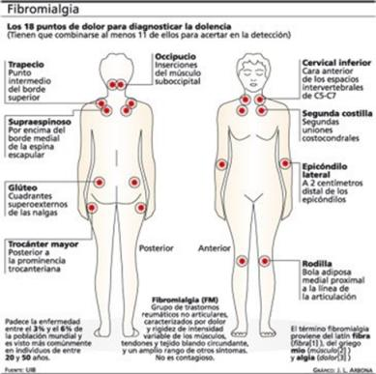
Examen físico: de pie
Apariencia general.
Marcha y postura.
Discrepancia de MMI.
Puntos gatillo → fibromialgia.
Dolor lumbo sacro.
Disfunción sacro ilíaca y rotación pélvica.

Slide 17
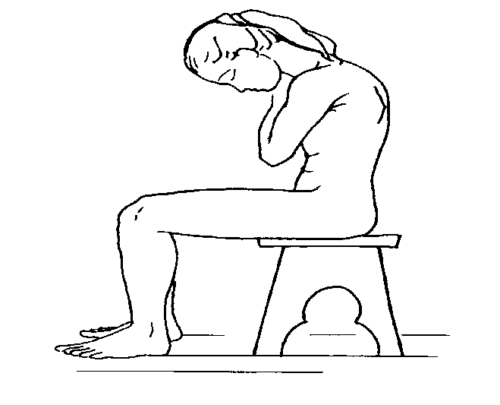
Examen físico: sentada
Cambios en la postura.
Asimetría.
Discrepancia de MMII o escoliosis.
Examen neurológico.

Slide 18
Examen físico: acostada
Inspección: masas y dolor abdominal, cicatrices, hernias.
Puntos gatillo, puntos ováricos.
Test de Carnett.
Neuropatía.
Signo de Laségue.
Notes:
Evaluación del abdomen y la pared abdominal, en búsqueda de puntos gatillo, cicatrices quirúrgicas, distensión abdominal y presencia de masas u otros hallazgos que expliquen el origen del dolor.

Slide 19
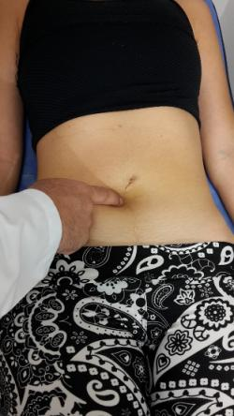
Examen físico: acostada
Palpación no profunda con un solo dedo (pulpejo).
Presión 1 – 3 segundos.
Dermatomas.*
Reproducción total o parcial de los síntomas dolorosos a la palpación.
Punto gatillo
Notes:
Palpación con el pulpejo de un solo dedo
No palpación profunda
Evaluación sistemática y de todo el abdomen
Presión cada sitio durante 1-3seg hasta que el pulpejo se ponga blanco
Dermatomas*
Debe producirse reproducción total o parcial de los síntomas dolorosos a la palpación
Considerar bloqueo de los puntos gatillo antes del TV / examen pélvico (diagnóstico y/o terapéutico)

Slide 20
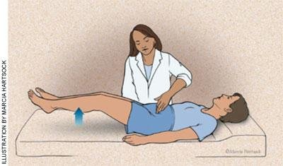
Examen físico: acostada
Test de Carnett
Dolor visceral
Vs.
Dolor miofascial
Notes:
1926 Diferencia dolor visceral intra abdominal de dolor miofascial
Dolor que empeora o no mejora con la contracción de los músculos abdominales (flexionar la cabeza o elevar los pies), si mejora se considera que el dolor es de origen visceral.
Alta sensibilidad y especificidad

Slide 21
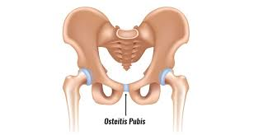
Examen físico: acostada

Slide 22
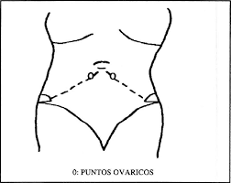
Examen físico: acostada
Puntos ováricos
Presión por 3 - 5 segundos.
Reproducción sistemática.
Para síndrome de congestión pélvica.
Notes:
punto entre tercio medio con los dos tercios laterales de una línea entre el ombligo y las crestas ilíacas anterosuperiores),
Alta sensibilidad y especificidad (aunado a síntomas) para SX congestión pélvica

Slide 23
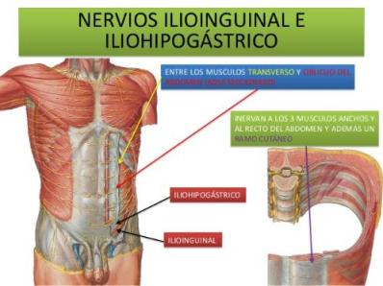
Examen físico: acostada
Atrapamiento neural.
Alodinia, hipoestesia, anestesia.
Sensación de quemadura.

Slide 24
Examen físico: litotomía
Inspección
Test del aplicador
Pinprick
Valleix
Cervicovaginoscopia, examen tradicional y TR
Notes:
incluyendo especuloscopia, realización de tacto bimanual y evaluación de la musculatura del piso pélvico, en búsqueda secreciones vaginales, prolapso de órganos pélvicos, masas o aumento tamaño uterino.
Incluir evaluación rectal para descartar hallazgos que puedan causar dolor pélvico crónico como hemorroides, fístulas, fisuras o abscesos.

Slide 25
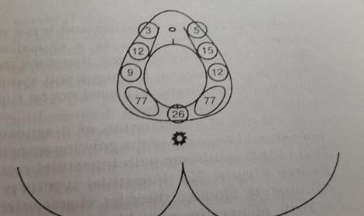
Examen físico: litotomía
Vestibulodinia
Clitorodinia.
Hemivulvodinia.
Lesiones específicas

Slide 26
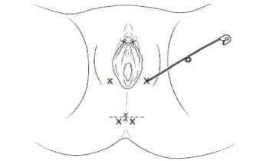
Examen físico: litotomía
Neuralgia del pudendo.
3 ramas del N. pudendo (anal, perineal y clitoridia).
Se compara con 6 puntos en la cara medial del muslo.
Pinprick
Notes:
Sensación dérmica
Simple y MUY barato
Poco tiempo Define rápidamente la presencia de neuropatía
Comparar con cara medial del muslo Los cambios asimétricos son mas específicos

Slide 27
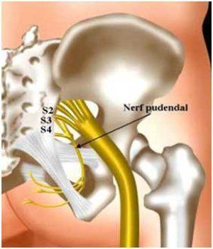
Examen físico: litotomía
Fenómeno de Valleix
Percusión / presión Canal pudendo.
Medial a la espina isquiática.
Neuralgia del pudendo.
Notes:
Prueba de presión (como la del túnel del carpo)
Percusión / Presión sobre el canal pudendo
Medial a la espina isquiática
La presión reproduce los síntomas
Irradiación
Perineal / Vulvar
Abdomen inferior
Muslos / glúteos
MMII

Slide 28
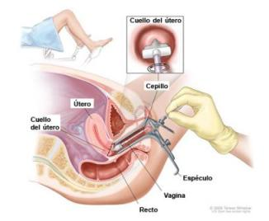
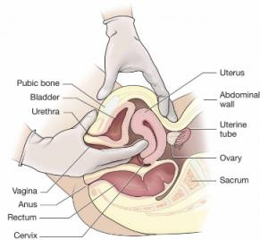
Examen físico: litotomía
Especuloscopia, examen tradicional y TR
Notes:
La palpación dolorosa de la pared anterior de la vagina hace pensar en cistitis intersticial.
Se debe evaluar por especuloscopia lesiones como pólipos, patologías infecciosas o patología cervical.
Tacto vaginal para evaluar tamaño del útero, dolor en anexos o patologías en estos.
Tacto rectal para evaluar esfínter, tabique rectovaginal en casos de sintomatología de dolor pélvico profundo.
En ambos tactos evaluar nódulos dolorosos que hagan sospechas endometriosis infiltrante profunda, y evaluar movilidad uterina y rectal ya que una alteración en esto puede hacer sospechar endometriosis obliterativa.

Slide 29
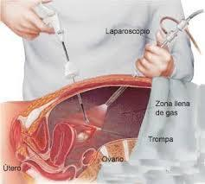
Estudios adicionales
Orientadas a los hallazgos en la anamnesis y examen físico.
ITS.
Masa pélvica o EPI complicada → eco TV.
Origen no ginecológico → pruebas diagnósticas de acuerdo a las sospechas.
La RM: útil en sospecha de endometriosis infiltrativa profunda, (normal no se descarta el diagnostico).
Laparoscopia método diagnostico y terapéutico → endometriosis y adherencias.
Notes:
tratamiento de adherencias no esta muy establecida su utilidad excepto cuando hay sospecha de alteracion anatomica.

Slide 30
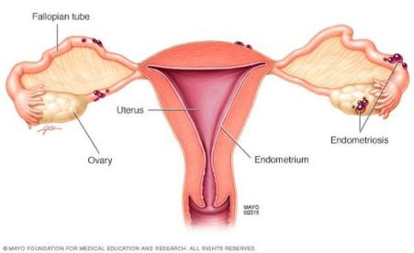
Endometriosis
Tejido endometrial por fuera de la cavidad uterina.
Peritoneo pélvico.
Ovarios.
Septo rectovaginal.
Pleura, pericardio y diafragma.

Slide 31
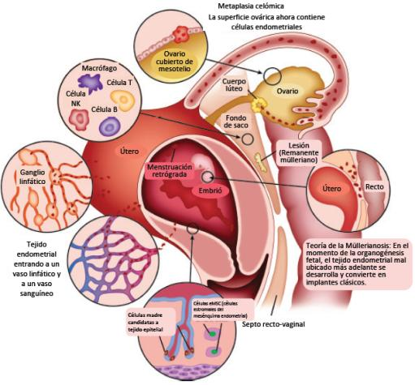
Endometriosis
FISIOPATOLOGIA
Notes:
Predisposiciones moleculares para desarrollar endometriosis.
La menstruación retrógrada depositada en la superficie peritoneal es uno de los varios mecanismos fisiopatológicos a los que se atribuye la endometriosis.
En esta figura se representan también otras teorías.
las células progenitoras candidatas de epitelio endometrial, y células estromales del mesénquima pueden contar con una mayor propensión a evitar la evacuación y anexión a sitios ectópicos, e invadirlos;
2) y 3) diseminación metastásica de tejido endometrial a través de la red de vasos sanguíneos y los canales linfáticos;
4) población y función alterada de células inmunes
5) diferenciación metaplástica de epitelio celómico ovárico;
6) tejido endometrial de reflujo atrapado entre la pared pélvica lateral y el ovario, que luego coloniza un cuerpo lúteo hemorrágico;
y 8) hipótesis de la Müllerianosis acerca del tejido embrionario endometrial colocado ectópicamente durante la organogénesis.

Slide 32
Endometriosis
Inflamación.
Infertilidad.
Dolor pélvico crónico.
Dismenorrea, dispareunia, disquexia y disuria.

Slide 33
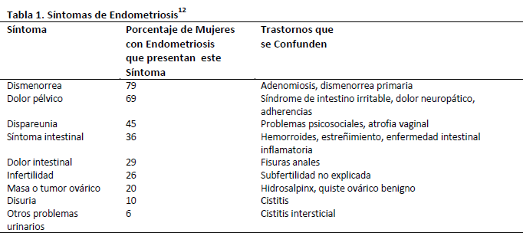
Endometriosis
Notes:
La mayoría de los casos presenta una constelación de síntomas, incluyendo dolor pélvico crónico, dismenorrea, dispareunia profunda, disquecia y subfertilidad. Cualquiera de estos síntomas puede afectar negativamente el bienestar físico, mental y social de la mujer. Los padecimientos comórbidos incluyen asma, fibromialgia, síndrome de intestino irritable, cistitis intersticial, trastorno temporomandibular, melanoma y migrañas.

Slide 34
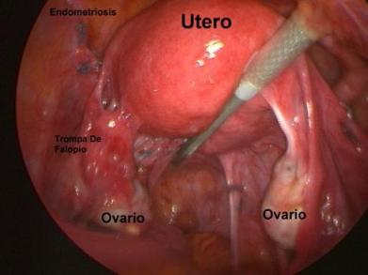
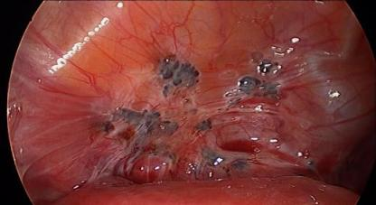
Endometriosis
Notes:
El diagnóstico definitivo de la endometriosis es la visualización o escisión de las lesiones vía laparoscopia, la cual permite además la estadificación de la enfermedad (Estadio I – IV) de acuerdo al tipo, localización, apariencia y profundidad de la invasión de las lesiones y la extensión de la enfermedad y síndrome adherencial

Slide 35
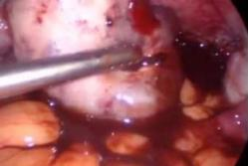
Endometriosis
Aliviar el dolor y recuperar la fertilidad
Notes:
se configura como una entidad dependiente de estrógenos, de ahí su relación con los ciclos menstruales, y la necesidad de tratamiento hormonal crónico con compuestos hormonales combinados.
Está claro que el estrógeno es un potente estimulador del tejido endometrial tanto eutópico como ectópico, por lo que la supresión de la ovulación tiene impacto en la mejoría del dolor.
La inducción de amenorrea genera un ambiente hipoestrogénico que inhibe la progresión de la enfermedad. El uso de compuestos hormonales
combinados de manera continua genera finalmente supresión del eje y, balance negativo de los niveles estrogénicos circulantes comparado con el no uso de la terapia hormonal.
Las opciones de administración de los anticonceptivos orales combinados van desde el tradicional esquema 21/7 en el que los compuestos hormonales se toman por 21 días seguidos y se suspenden por 7 días, donde usualmente se presenta sangrado por deprivación hormonal, hasta los regímenes extendidos 63/7 u 84/7 con
el objetivo de disminuir el número de episodios de sangrado al año y, así, disminuir el reflujo tubárico y la actividad de la enfermedad
Los progestágenos son la siguiente línea de manejo y su efecto se basa también en la supresión de los ciclosovulatorios.
Existen varias rutas de administración que permiten a la paciente y al médico elegir la que más se ajuste a sus necesidades. El uso de acetato de medroxiprogesterona intramuscular cada 12 semanas ha sido aprobado por la FDA para el tratamiento del dolor en endometriosis y,
además, confiere protección anticonceptiva.
El dienogest administrado en tabletas de 2 mg al día de manera continua ha demostrado en algunos estudios ser comparable con la administración de agonistas de GnRH.
Los endoceptivos de liberación intrauterina de levonorgestrel permiten generar amenorrea en un gran porcentaje de pacientes y además posee un efecto positivo en el control del dolor. En nuestro medio con algunas dificultades para la autorización en el plan básico de salud pues no se encuentra todavía incluido para el tratamiento de endometriosis.
La inducción de amenorrea por parte de los agonistas de la GnRH es universal y, como se ha mencionado antes, esto tiene un efecto benéfico en
el tratamiento de la enfermedad, el perfil de efectos secundarios especialmente a nivel óseo y en la fertilidad (de manera transitoria)
probablemente limite su uso; además, en caso de uso crónico se necesitará añadir terapia de respaldo, es decir, la administración de dosis bajas de estrógenos y de
progestágenos para favorecer el metabolismo óseo; aunque hay reportes de consumo crónico de agonistas de
la GnRH con terapia de respaldo, su uso usualmente se
limita a períodos cortos de tiempo. En nuestro medio se
encuentran disponibles el acetato de leuprolide, el acetato
de groserelina y el pamoato de triptorelina; algunos
con la opción de ser administrados mensual, trimestral o
semestral por vía intramuscular.

Slide 36
Síndrome de congestión pélvica
Dolor pélvico crónico no explicado por otra causas con presencia de varices pélvicas o insuficiencia venosa pélvica.
Várices pélvicas
Congestión venosa
Dolor pélvico
Notes:
(VARICOCELE PÉLVICO)
Criterios: Varices pelvicas, congestión venosa y dolor pelvico (empeora con la bipedestación, dispareunia, dolor poscoito, disemnorrea, dolor sacro).

Slide 37
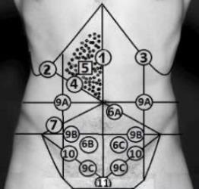
Síndrome de congestión pélvica
Puntos ováricos dolorosos.
Venas várices vulvares (o paravulvares).
Flebografía gonadal (gold standard).
Laparoscopia poco útil → CO2 colapsan las venas.
Notes:
Espina iliaca anterosuperior con el borde suprior de la sínfisis pubis

Slide 38
Síndrome de congestión pélvica
AINES
Análogos de la GnRH
Implantes subdérmicos
Psicoterapia
AMP 30-50mg/día
Notes:
: solución a corto plazo y alivio mientras el paciente espera diagnóstico definitivo.

Slide 39
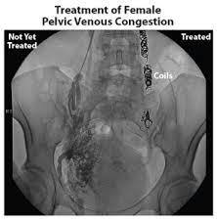
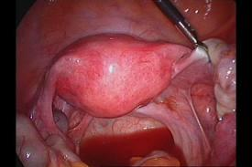
Síndrome de congestión pélvica
Embolización (70-85%).
Ligadura venosa (75%).
Histerectomía.
Notes:
Manejo quirúrgico en casos de falla al manejo médico, incluyen ligadura de venas ováricas con un exito del 75% de los sitomas (poca evidencia). Embolizacion de venas ovaricas co un exito del 70-85%.

Slide 40
Neuralgia del pudendo
Condición neuropática dolorosa que involucra el dermatoma del nervio pudendo.

Slide 41
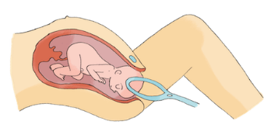
Neuralgia del pudendo
Trauma quirúrgico
Trauma perineal
Ciclistas
Espasmo de músculos del piso pélvico
Presión de ligamentos que rodean el nervio

Slide 42
Neuralgia del pudendo
Ausencia de criterios imagenológicos.
Ausencia de criterios de laboratorio o electrofisiológicos.
Diagnóstico → clínico criterios de Nantes.

Slide 43
Neuralgia del pudendo
Dolor en el territorio del nervio pudendo.
El dolor se agrava con asiento en una superficie plana.
El dolor no compromete el sueño.
Dolor sin objetivar deterioro sensitivo.
Alivio del dolor con el bloqueo del nervio pudendo.
Notes:
Criterios clínicos de Nantes para el diagnóstico del Síndrome de Atrapamiento del Nervio Pudendo (SANP):
Los 4 primeros criterios esenciales o una combinación de estos criterios puede orientar al diagnóstico.
1.- Criterios esenciales:
Dolor en el territorio del nervio pudendo.
El dolor se agrava con asiento en una superficie plana
El dolor no compromete el sueño
Dolor sin objetivar deterioro sensitivo.
Alivio del dolor con el bloqueo del nervio pudendo﻿
2.- Criterios diagnósticos complementarios: Quemazón, dolor punzante o eléctrico. Alodinia o hiperalgesia. Sensación cuerpo extraño rectal o vaginal.
Empeoramiento del dolor durante el día. Dolor predominantemente unilateral. Dolor provocado por la defecación. Sensación palpación blanda espina ciática. Hallazgos estudio neurofisiologico menores en nulíparas
3.- Critérios de exclusión: Dolor exclusivamente: coxígeo, glúteo, púbico o hipogástrico. Prurito. Dolor exclusivamente paroxístico. Pruebas de imagen anormales capaces de explicar el dolor.
4.- Signos asociados sin excluir diagnóstico: Dolor en la nalga al sentarse. Dolor referido al ciático. Dolor referido a la cara medial del muslo. Dolor suprapubico. Frecuencia urinaria y dolor con llenado vesical. Dispareunia y/o dolor después de relaciones sexuales.

Slide 44
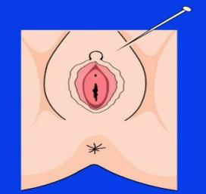
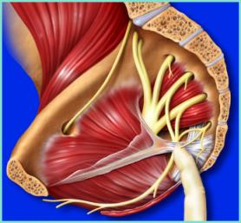
Neuralgia del pudendo
Pinprick
Fenómeno de Valleix
Notes:
La mas importante de las pruebas diagnósticas (NP)
Sensación dérmica
6ramas del N. pudendo
Simple y MUY barato
Poco tiempo
Define rápidamente la presencia de neuropatía
Comparar con cara medial del muslo
Los cambios asimétricos son mas específicos
Nervio rectal inferior puede evaluarse también posterior
La presión o percusion en el canal pudendo reproduce los síntomas

Slide 45
Neuralgia del pudendo
Manejo conservado.
Farmacológica.
Bloqueo pudendo.
Descompresión quirúrgica.
Notes:
Fisioterapia, toxina botulínica en casos de espasmos musculares sin respuesta a fisioterapia, relajantes musculares, gabapentina, pregabalina, antidepresivos triciclicos, diazepam vaginal.
Si no mejoría se puede hacer bloqueo del pudendo.
Si no mejoría descompresión quirúrgica del nervio pudendo.

Slide 46
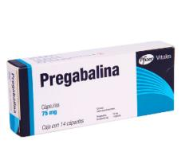
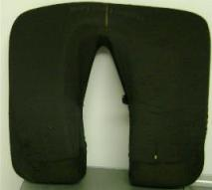
Neuralgia del pudendo
Medicamentos:
Pregabalina, gabapentina.
Tizanidina y ciclobenzaprina.
Belladona, diazepam vaginal y opioides.
Terapia física:
Músculos del piso pélvico.
Biofeedback.
Estimulación Eléctrica.
Inyección toxina botox.
Cojín.

Slide 47
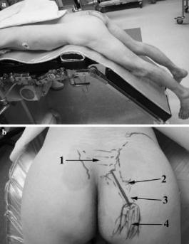
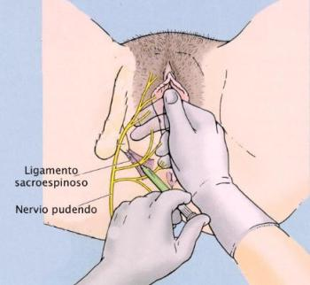
Neuralgia del pudendo
Notes:
Si no mejoría se puede hacer bloqueo del pudendo.
Si no mejoría descompresión quirúrgica del nervio pudendo.
Última alternativa: Vía transvaginal, transglutea, laparoscópica
Estimulación eléctrica nerviosa transcutánea (TENS)

Slide 48
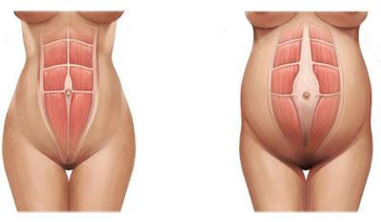
Síndrome miofascial
Síndrome específico causado por la presencia de puntos gatillo dentro de los músculos o su fascia .
Notes:
Dolor constante o intermitente en puntos gatillo musculares o de la fascia, por trauma muscular o microtrauma repetitivo.
Se evalúa bandas fibrosas musculares y puntos gatillos en los músculos del piso pélvico pubococcigeos, obturadores y piriformes de cada lado. Si hay dolor hace pensar en síndrome miofascial, se les pide que califiquen el dolor de 0-4.

Slide 49
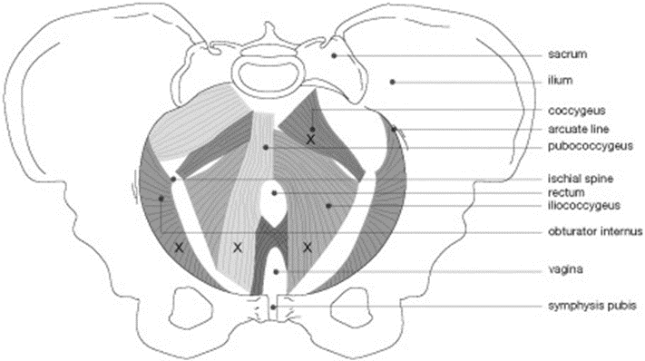
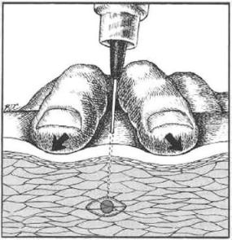
Síndrome miofascial
Notes:
Tratamiento: Inyección en puntos gatillo

Slide 50
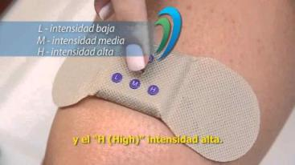
Síndrome miofascial
Notes:
fisioterapia

Slide 51
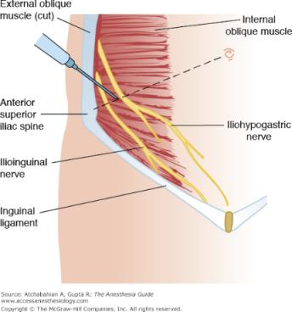
Neuralgia ilioinguinal, iliohipogástrico y genitofemoral
Dolor o parestesias en la región inguinal o púbica superior.
Daño mecánico en una cirugía.
Síndrome del nervio fronterizo: cuando es por cualquiera de los tres.
Notes:
El nervio iliohipogástrico se origina de T12-L1 y corre centralmente desde el músculo cuadrado de los lomos, atravesando gradualmente varios planos de la pared abdominal. Puede ser lesionado accidentalmente durante la disección o puede quedar encerrado en tejido fibrótico o material de sutura, después de la fijación de una malla. El nervio ilioinguinal se origina en el mismo nivel vertebral y recorre un trayecto similar a pocos centímetros por debajo del nervio iliohipogástrico. Puede ser fácilmente lesionado durante la apertura del canal inguinal o en la disección del cordón espermático, o puede quedar atrapado en el cierre de la aponeurosis del músculo oblicuo externo, o encerrado por tejido fibrótico después del implante de una malla. El nervio genitofemoral se origina a nivel L1-L2 y atraviesa el músculo psoasilíaco, en donde yace sobre su superficie ventral. Se divide en sus ramas genital y femoral a algunos centímetros proximal al ligamento inguinal.

Slide 52
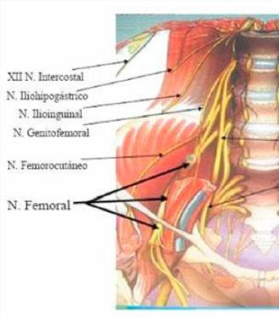
Neuralgia ilioinguinal, iliohipogástrico y genitofemoral
Dolor o parestesias en la región inguinal o púbica superior.
Daño mecánico en una cirugía.
Síndrome del nervio fronterizo: cuando es por cualquiera de los tres.
Notes:
El nervio iliohipogástrico se origina de T12-L1 y corre centralmente desde el músculo cuadrado de los lomos, atravesando gradualmente varios planos de la pared abdominal. Puede ser lesionado accidentalmente durante la disección o puede quedar encerrado en tejido fibrótico o material de sutura, después de la fijación de una malla. El nervio ilioinguinal se origina en el mismo nivel vertebral y recorre un trayecto similar a pocos centímetros por debajo del nervio iliohipogástrico. Puede ser fácilmente lesionado durante la apertura del canal inguinal o en la disección del cordón espermático, o puede quedar atrapado en el cierre de la aponeurosis del músculo oblicuo externo, o encerrado por tejido fibrótico después del implante de una malla. El nervio genitofemoral se origina a nivel L1-L2 y atraviesa el músculo psoasilíaco, en donde yace sobre su superficie ventral. Se divide en sus ramas genital y femoral a algunos centímetros proximal al ligamento inguinal.

Slide 53
Neuralgia ilioinguinal, iliohipogástrico y genitofemoral
Clínica.
Neurografía por RM del plexo lumbosacro.
Electromiografía para determinar candidatos a neurectomía o neurolisis en casos de neuralgia ilioinguinal.
Potenciales evocados para diagnosticar la rama cutánea lateral del nervio iliohipogástrico.

Slide 54
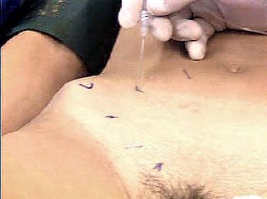
Neuralgia ilioinguinal, iliohipogástrico y genitofemoral
Anestésicos tópicos.
Pregabalina, ADT, gabapentina, ISRS, AINEs.
Bloqueo o ablación por radiofrecuencia.
Cirugía: 6 - 12 tratamiento sin mejoría (neurectomía retroperitoneal).
Notes:
Anestesicos topicos, pregabalina, antidepresivos, gabapentina, ISRS, aines, bloqueos, ablacion por radiofrecuencia.
Tratamiento quirurgico si despues de 6-12 meses de tratamiento no hay mejoria (neurectomia retroperitoneal).

Slide 55
Vulvodinia
Vestibulodinia
Vulvodinia generalizada
Vulvodinia : dolor crónico en el área vulvar sin causa reconocida.
Notes:
dolor urente o tipo cortada en el vestibulo vaginal.
Diferenciar vestibulodinia provocada al contacto de la vulvodinia generalizada.
Es la causa exacta es desconocida, pero se cree que la razón puede ser genética, inmunología, neuropática o posiblemente dietaria

Slide 56
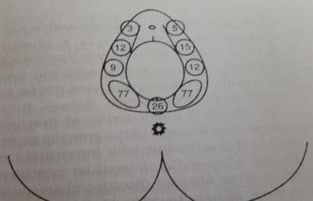
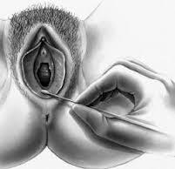
Vulvodinia
Notes:
Realizar tacto con hisopo de algodon en la region anogenital para identificar puntos dolorosos y asi descartar causas.
Se caracteriza por dolor al tacto leve del vestibulo.

Slide 57
Vulvodinia
Ropa de algodón.
Ungüentos con Gabapentina 3% + amitriptilina 3% + lidocaína 5%.
Acupuntura, fisioterapia.
Inyectables como esteroides y la toxina botulínica (éxito limitado).
Vestibulectomía (estudios de mala calidad).
Vestibulodinia generalizada: agentes sistémicos (ADT, duloxetina, gabapentina y pregabalina).

Slide 58
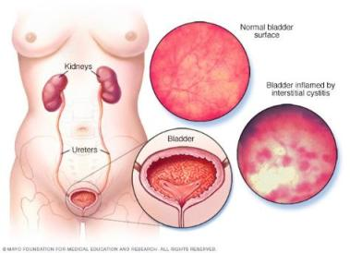
Síndrome vesical doloroso - cistitis intersticial
Sensación dolorosa de la vejiga asociado a síntomas urinarios de mas de 6 semanas de evolución en ausencia de infección u otras causas identificables, sin incontinencia.

Slide 59
Síndrome vesical doloroso - cistitis intersticial
Teorías:
Daño del urotelio.
Disminución de la densidad de glucosaminoglicanos en la superficie luminal de la vejiga.
Daño de las vías de señalización neuroendocrina.

Slide 60
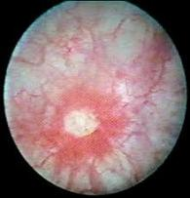
Síndrome vesical doloroso - cistitis intersticial
Clínica.
Dolor en punto vesical.
Cistoscopia (ulceraciones de Hunner).
DIAGNÓSTICO
Notes:
Diagnostico: Cuerstionario PUF. Dolor en el punto vesical. Cistoscopia: Ulceraciones de Hunner (no es patognomonico)..
La palpación dolorosa de la pared anterior de la vagina hace pensar en cistitis intersticial.

Slide 61
Síndrome vesical doloroso - cistitis intersticial
1
Cambios estilos de vida, terapia frio y calor, evacuación vesical programada
2
Fisioterapia y farmacológico terapia intravesical con DMSO, heparina, lidocaína.
3
Cistoscopia para interrupción nerviosa intravesical y cauterización de ulceras.
4
Toxina botulínica en el detrusor (riesgo de retención urinaria aguda y crónica).
5
6
Ciclosporina A.
Cirugía de derivación.
Notes:
1ra línea: Cambios estilos de vida, terapia frio y calor, evacuación vesical programada .
- 2da línea: Fisioterapia y farmacologico (Amitriptilina, imipramina, hidroxicina, pentosan polisulfato), terapia intraveiscal con DMSO, heparina, lidocaina.
- 3ra línea: Cistoscopia para interrupcion nerviosa intravesical y cauterizacion de ulceras.
- 4ta línea: Toxina botulinica en el detrusor (riesgo de retencion urinaria aguda y crónica).
- 5ta linea: Ciclosporina A.
- 6ta linea: Cirugia de derivacion.

Slide 62
¡Gracias!
juliangph@gmail.com

